Slide 1

Ангела Анастасова 153124
Бранко Славков 153149

Slide 2
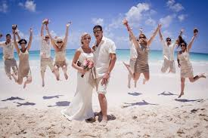
Како до овој проект?
Процесот на спремање венчавка знае да биде доста исцрапувачка работа, особено за девојките. Барајќи ја совршената комбинација се троши многу време, енергија, па дури и пари. Во интерес на невестите и деверушите, оваа веб продавница им нуди целосна комбинација на надворешен изглед, правејќи избор од дома.

Slide 3
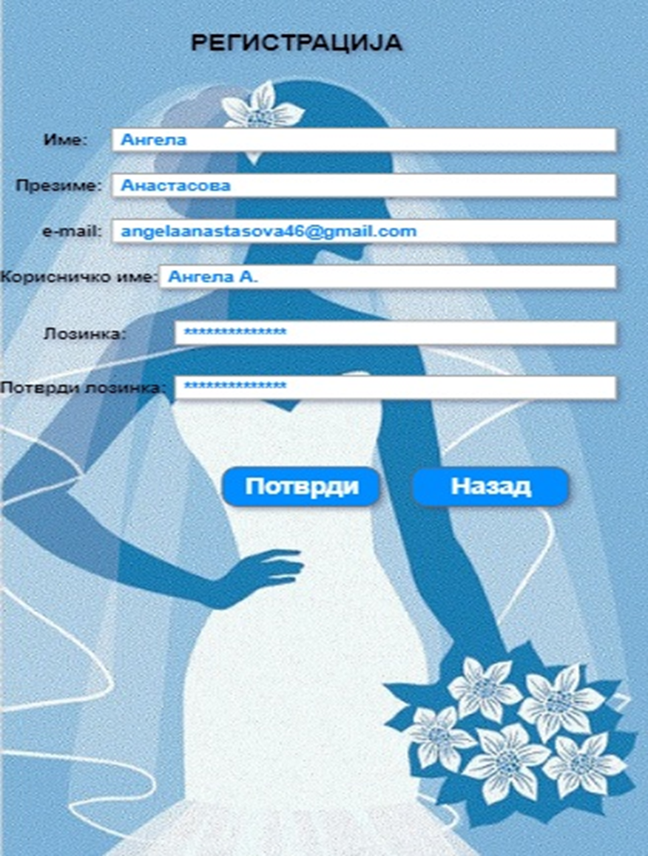
Мокап (почетна страна)

Slide 4
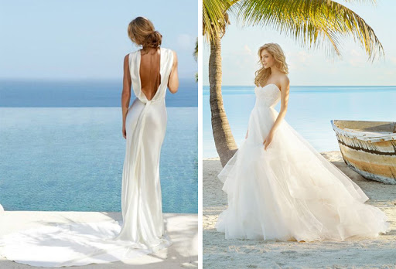
Зошто е иновативно?
Нашето решение е иновативно затоа што има предности за разлика од традиционалното купување во продавница. Поголема е веројатноста дека критериумите на корисникот ќе бидат задоволени побрзо преку следниве новости:
пронаоѓање точна величина според градба
склопување целосен изглед
испорака

Slide 5
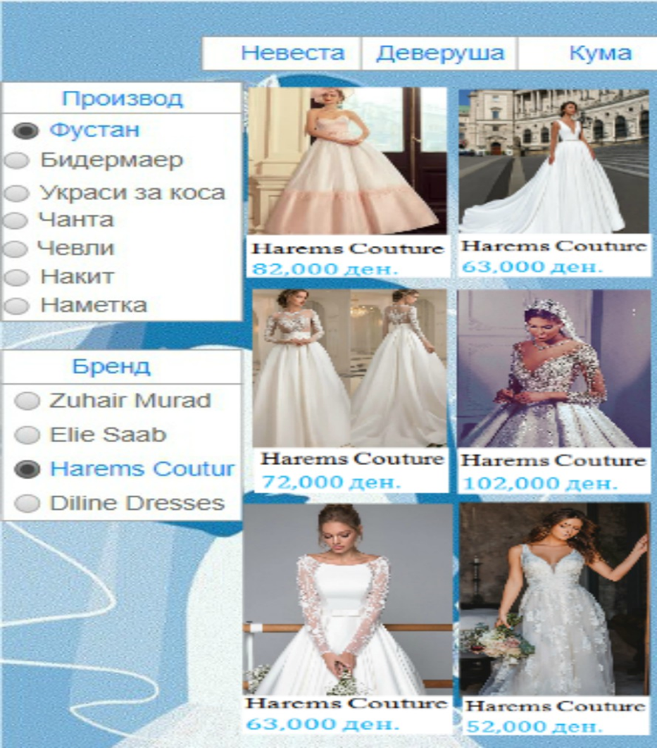
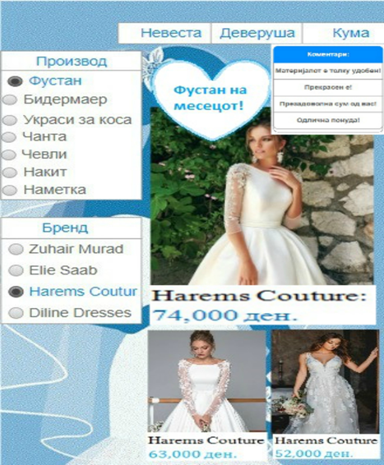
Асортиман и препорака

Slide 6
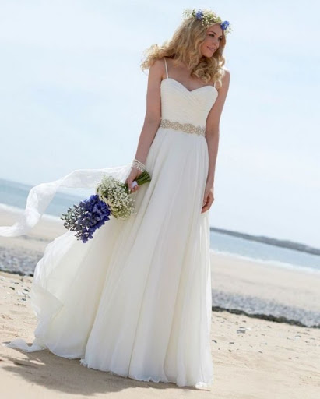
Зошто крајните корисници би биле мотивирани да го користат?
Нашите корисници се невестите и нивните придружнички - деверушите. Се што е потребно за свадбениот ден во животот на една дама ќе може да се најде и нарача од овде. Со краткиот водич за мерење на градбата на телото може да се најде точната величина на фустан. За уште поголемо заштедување на времето во прилог ќе имаме поставени наши целосни предлог комбинации. За секој производ посебно ќе има прикажено видео со добра презентација и препорака на селектираниот производ со цел за помош при изборот.

Slide 7
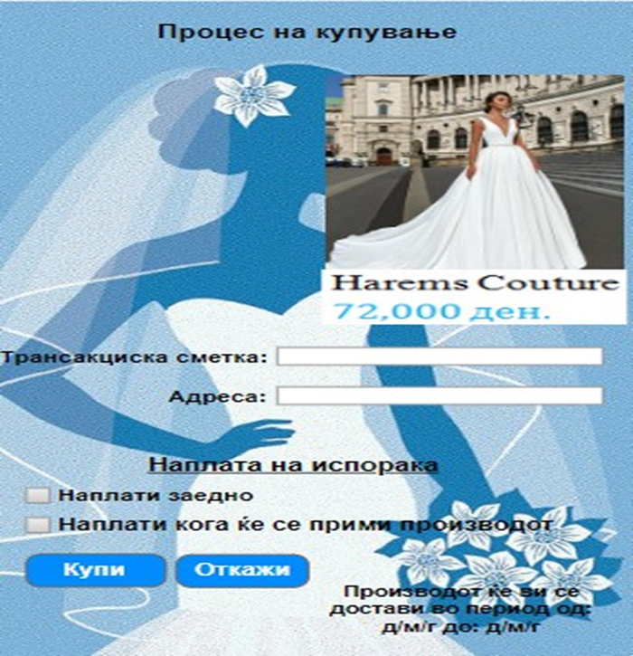
Процес на купување

Slide 8
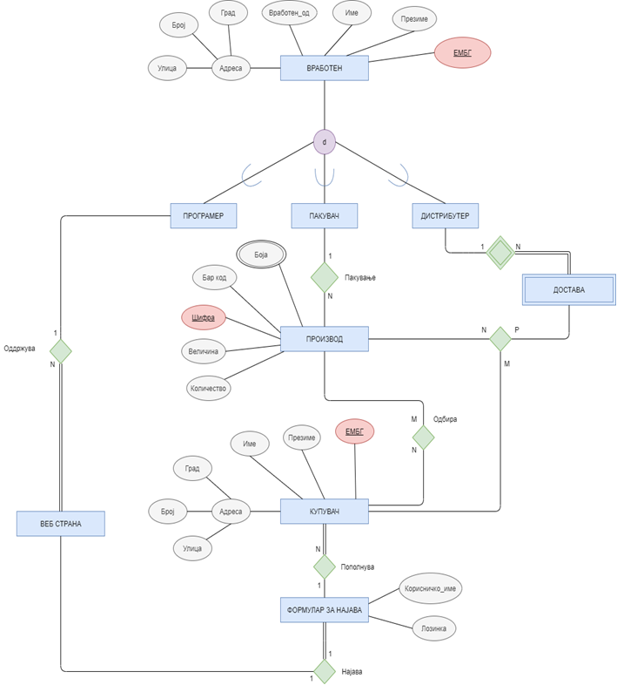
Податочни побарувања ЕР дијаграм
Овој модел, прикажан во Додаток 1, се состои од различи типови на ентитети и ги специфицира релациите што може да постојат помеѓу инстанци од тие ентитети. Тој е основа за дефинирање на моделот на базата на податоци што ќе се користи. Апликацијата треба да биде креирана во зависност од ЕР моделот.

Slide 9
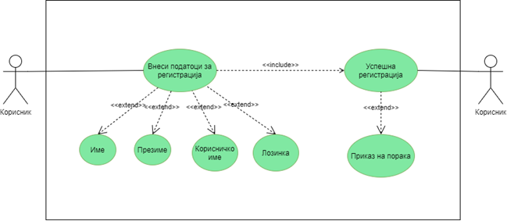
Use Case дијаграм
За моделирање на функционалностите на системот и за прикажување на интеракцијата помеѓу корисниците, вработените и системот користевме Use Case дијаграм, кој е прикажан во додаток 2. Ги идентификува различните типови на корисници на системот и различните кориснички сценарија.

Slide 10
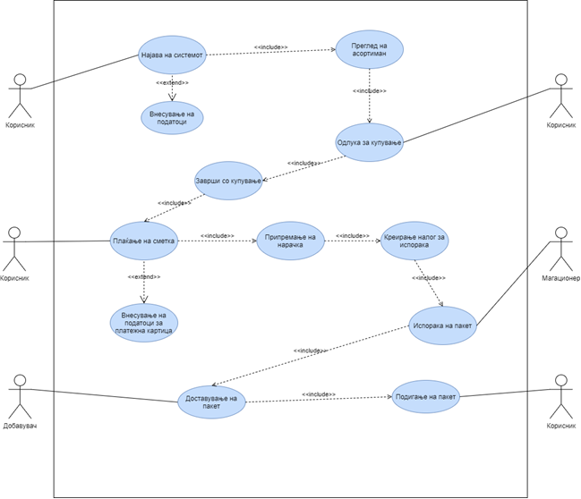
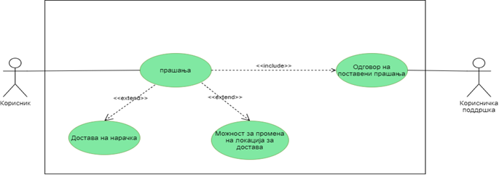
Use Case дијаграм

Slide 11
DFD дијаграм
Со овој дијаграм прикажан во додаток 3, графички е прикажан текот на податоците во системот. Покажува каков вид на информации ќе бидат за влез и излез од системот, од каде доаѓаат податоците и каде ќе одат, како и каде ќе се чуваат податоците.

Slide 12
DFD дијаграм

Slide 13
Pert
PERT (Project evaluation and review technique), претставува статистичка алатка што се користи за управување со проекти, која е дизајнирана за анализирање и претставување на задачите од кои е составен проектот. Нашата PERT анализа е прикажана во Додаток 4.

Slide 14
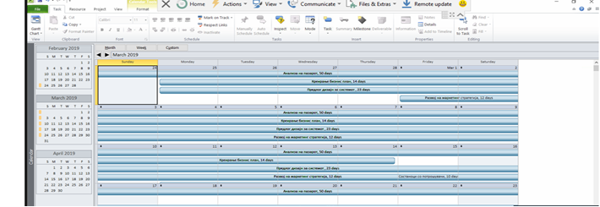
Calendar

Slide 15
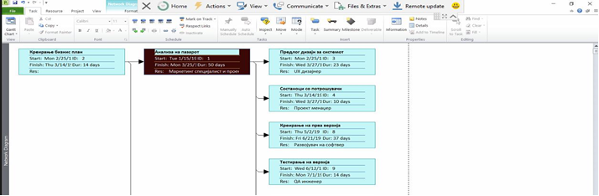
Network

Slide 16
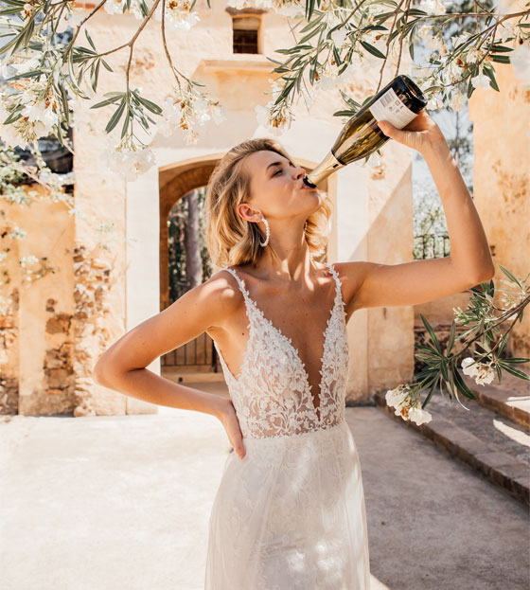
Резиме
Секојa жена заслужува да се чуствува специјално на најубавиот ден во својот живот. Потребно е да се создадат услови кои ќе овозможат полесно и побрзо спремање на процесот венчавка.
Ви благодариме на вниманието!

